Slide 1
陕旅版小学英语三年级上册
Unit7 Are These bears? 第3课时
WWW.PPT818.COM

Slide 2
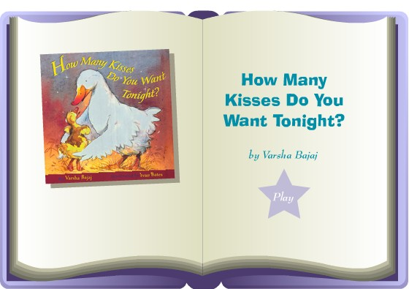
Story: How many kisses do you want？

Slide 3
Review
问别人“这是/那是….吗？”用句型：
Are these/those…?
回答用：
Yes, they are. /No, they aren’t.

Slide 4
Play a game—Run to it!
A、B两组各推选一名代表参加比赛，手拿塑料小锤背向全班同学站好。教师将动物类的教学卡片拿在手中，随意向学生展示一张(以cat为例)，在座的学生看到卡片后立刻发问:How many cats do you have?教师用手指表示数字(比如5)，在座学生齐声回答I have five cats. Go! 参赛同学听到“Go!”的指令后，拿着塑料小锤的两名同学迅速转身，并以最快的速度跑到教室前方，在黑板上找到数字“five"，并用小锤边敲击该数词边说句子: I have five cats.

Slide 5
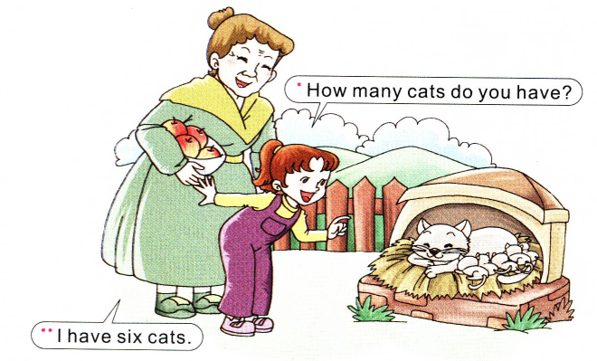
Let’s learn more
听录音，回答问题：
How many cats does the girl want to have?

Slide 6
Let’s learn more
大声跟读课文

Slide 7
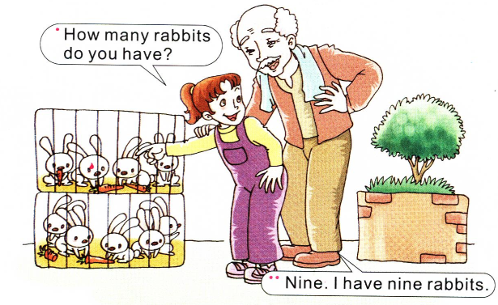
Let’s learn more
听录音，回答问题：
How many rabbits does the girl want to have?

Slide 8
Let’s learn more
大声跟读课文

Slide 9
Summary
当你问别人“你有多少…？”时可以用下面的句型：
How many…do you have?
回答用：
I have…
例如：—How many dogs do you have?
—I have five dogs.

Slide 10
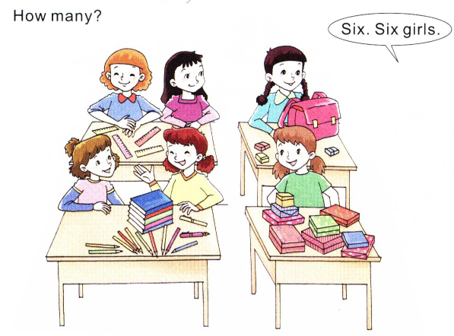
Count and say

Slide 11
Practise（1）—How many legs？

Slide 12
Practise（2）—How many legs？

Slide 13
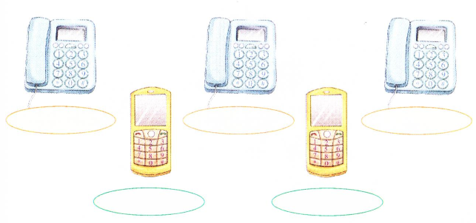
Listen and write the numbers

